Slide 1
МИНИСТЕРСТВО ПРОСВЕЩЕНИЯ РОССИЙСКОЙ ФЕДЕРАЦИИ
ФГБУ «ФЕДЕРАЛЬНЫЙ ЦЕНТР ОРГАНИЗАЦИОННО-МЕТОДИЧЕСКОГО ОБЕСПЕЧЕНИЯ ФИЗИЧЕСКОГО ВОСПИТАНИЯ»
Пропаганда здорового образа жизни через конкурсные мероприятия: Всероссийская заочная акция
«Физическая культура и спорт - альтернатива пагубным привычкам»

Slide 2
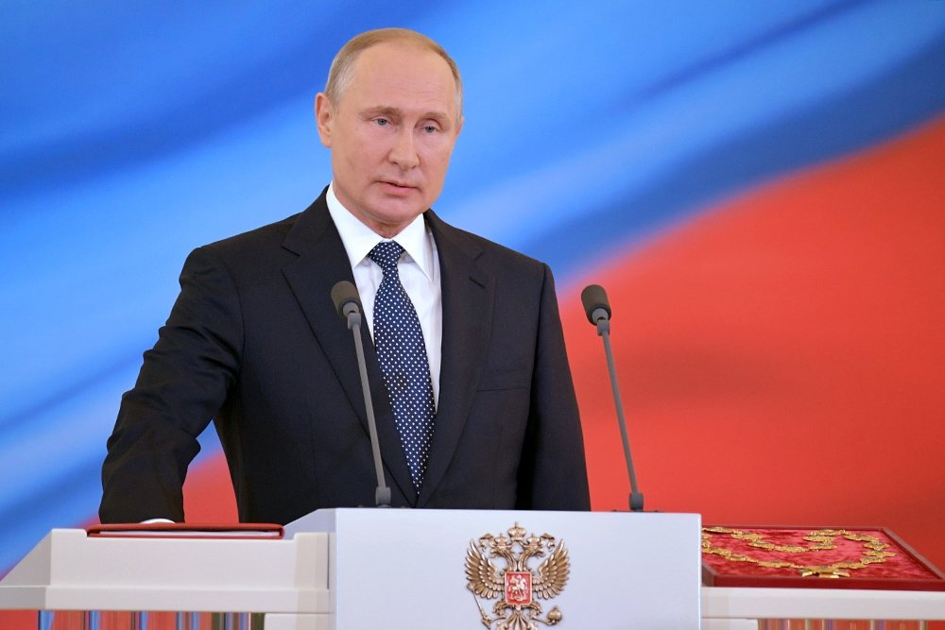
ГОСУДАРСТВЕННАЯ ПОЛИТИКА В ОБЛАСТИ ФИЗИЧЕСКОЙ КУЛЬТУРЫ И СПОРТА
В РОССИЙСКОЙ ФЕДЕРАЦИИ
«Что очень важно, и правильно, и полезно для нас, для нашей страны, для развития вкуса к здоровому образу жизни, к физической культуре, спорту, с тем чтобы наши подрастающие поколения были более здоровыми, ориентированными на активную жизненную позицию, способные бороться за свои интересы, за интересы страны.
Президент Российской Федерации В.В. Путин
Указ Президента Российской Федерации от 7 мая 2018 г. № 204
«О национальных целях и стратегических задачах развития Российской Федерации на период до 2024 года»
План основных мероприятий, проводимых в рамках Десятилетия детства в период до 2027 года
Федеральный проект «Успех каждого ребенка»
Примерная программа воспитания
Стратегия развития физической культуры
и спорта в Российской Федерации
до 2030 года
Межотраслевая программа
развития школьного спорта до 2024 года

Slide 3
КОНКУРСНЫЕ МЕРОПРИЯТИЯ В ОБЛАСТИ ФИЗИЧЕСКОЙ КУЛЬТУРЫ, СПОРТА
И ЗДОРОВОГО ОБРАЗА ЖИЗНИ
Акция «Физическая культура и спорт – альтернатива пагубным привычкам»
Смотр-конкурс на лучшую постановку физкультурной работы
и развитие массового спорта
среди ШСК
Конкурс среди организаций дополнительного образования ФСН
ЦЕЛИ – формирование навыков здорового образа жизни у детей и молодёжи через активное использование ценностей ФК и С
поддержка и развитие деятельности ШСК
выявление лучших организаций ДО, реализующих дополнительные общеобразовательные программы
в области ФК и С
Участники:
образовательные организации,
педагогические работники
физкультурно-спортивной направленности,
обучающиеся,
родительская общественность

Slide 4
ВСЕРОССИЙСКАЯ ЗАОЧНАЯ АКЦИЯ
«ФИЗИЧЕСКАЯ КУЛЬТУРА И СПОРТ - АЛЬТЕРНАТИВА ПАГУБНЫМ ПРИВЫЧКАМ»
- формирование навыков ЗОЖ у детей, подростков и молодёжи через активное использование ценностей физической культуры для укрепления и длительного сохранения собственного здоровья, оптимизации трудовой деятельности и организации активного отдыха
ЦЕЛЬ
ЗАДАЧИ АКЦИИ
НОМИНАЦИИ
развитие способностей и талантов у детей, содействие в их самоопределении и профориентации, приобщение к исследовательской и творческой деятельности; развитие молодёжного волонтёрского движения, поддержка проектов по пропаганде ЗОЖ в образовательных организациях
повышение уровня проф. мастерства пед. работников в использовании современных цифровых технологий в образовательной деятельности; выявление лучших образовательных организаций в физкультурно-оздоровительной и социально-педагогической деятельности по профилактике пагубных привычек
профилактика и предупреждение правонарушений, антиобщественного, девиантного поведения обучающихся; формирование антидопингового мировоззрения и правомерного поведения обучающихся
«Лидеры физического воспитания»
«Физкультурно-оздоровительные технологии»
«Я выбираю спорт»
«Новые возможности физической культуры и спорта»
«Спорт без барьеров»
«Мой любимый вид спорта»
«Лучшая добровольческая инициатива»

Slide 5
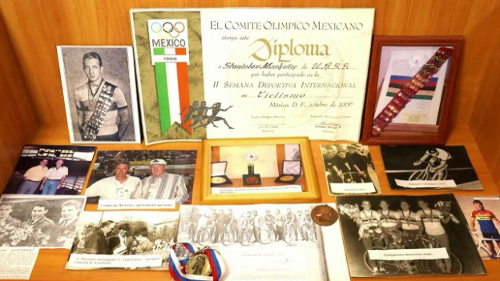
Содержание номинаций Акции
«Лучшая добровольческая инициатива». Участие в социально значимых мероприятиях по профилактике вредных привычек в детско-юношеской среде. Организация добровольческих акций, тематических выступлений, конкурсов. Пропаганда волонтёрской деятельности на личном примере. Результаты волонтерской профилактической работы.
«Лидеры физического воспитания». Визитная карточка участника, фрагмент проведенного урока, занятия, спортивного мероприятия.
«Спорт без барьеров». Организация и проведение физкультурно-оздоровительной деятельности; разнообразие форм физкультурно-оздоровительной деятельности и технологий (ОО, осуществляющие образовательную деятельность по адаптированным основным общеобразовательным программам).
«Я выбираю спорт». Описание избранного вида спорта; демонстрация своих уникальных способностей и достижений; фрагмент мероприятия, способствующего популяризации данного вида спорта (для детей-инвалидов).
«Новые возможности физической культуры и спорта». организация и проведение физкультурно-оздоровительной деятельности с применение IT- технологий.
«Мой любимый вид спорта». Описание избранного вида спорта; демонстрация своих уникальных способностей и достижений; фрагмент мероприятия, способствующего популяризации данного вида спорта.
«Физкультурно-оздоровительные технологии». Организация и проведение физкультурно-оздоровительной деятельности; разнообразие форм физкультурно-оздоровительной деятельности и технологий; мониторинг физической подготовленности.
https://youtu.be/28x-KgW0bUY

Slide 6
85 субъектов
РФ
АКЦИЯ
«ФИЗИЧЕСКАЯ КУЛЬТУРА И СПОРТ - АЛЬТЕРНАТИВА ПАГУБНЫМ ПРИВЫЧКАМ» В ЦИФРАХ
ЭТАПЫ
В ЦИФРАХ
ОВЗ
Количество образовательных организаций (Муниципальный этап)
13 200
232
10 772
Количество конкурсных работ
(Всероссийский этап)
Количество образовательных организаций (Региональный этап)
Количество обучающихся
Количество обучающихся
Количество субъектов РФ
2 132 604
1 655 137
51
Количество детей с ОВЗ и детей-инвалидов, принявших участие в Акции
48 685
Примечание: В 2019-2020 учебном году на всероссийском этапе Акции приняло участие
195 конкурсных работ из 41 субъекта Российской Федерации.

Slide 7
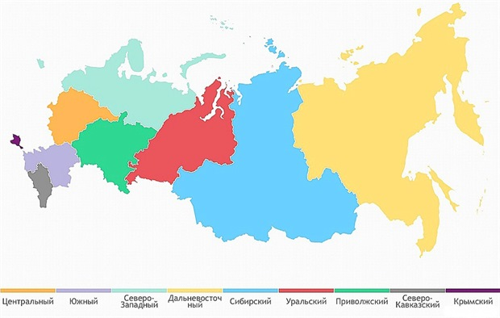
85 субъектов
РФ
УЧАСТИЕ ФЕДЕРАЛЬНЫХ ОКРУГОВ РОССИЙСКОЙ ФЕДЕРАЦИИ
В АКЦИИ «ФИЗИЧЕСКАЯ КУЛЬТУРА И СПОРТ - АЛЬТЕРНАТИВА ПАГУБНЫМ ПРИВЫЧКАМ» В ЦИФРАХ
90%
70%
50%
22%
58%
66%
66%
50%
28%

Slide 8
Контактная информация ФГБУ «ФЦОМОФВ»
Адрес: 105094, г. Москва, Краснодарская ул., дом 59
Телефон: +7 (495) 360 – 72 – 46; +7 (495) 360 – 84 – 56
Сайт: http//фцомофв.рф
Email: fcomofv@mail.ru
Режим работы
понедельник-четверг: 9.00-18.00
пятница: 9.00-16.45
13

